Slide 1


מבוא לווייב קודינג

Slide 2
נושאי השיעור
מפיתוח מסורתי לכלים ללא קוד
מכלים ללא קוד ל־Vibe Coding — מהפכת הפיתוח בעזרת בינה מלאכותית
כלים לפיתוח בשיטת Vibe Coding
בקורס: בניית אב־טיפוס ופרסום אפליקציה

Slide 3
מפיתוח מסורתי
לכלים ללא קוד

Slide 4
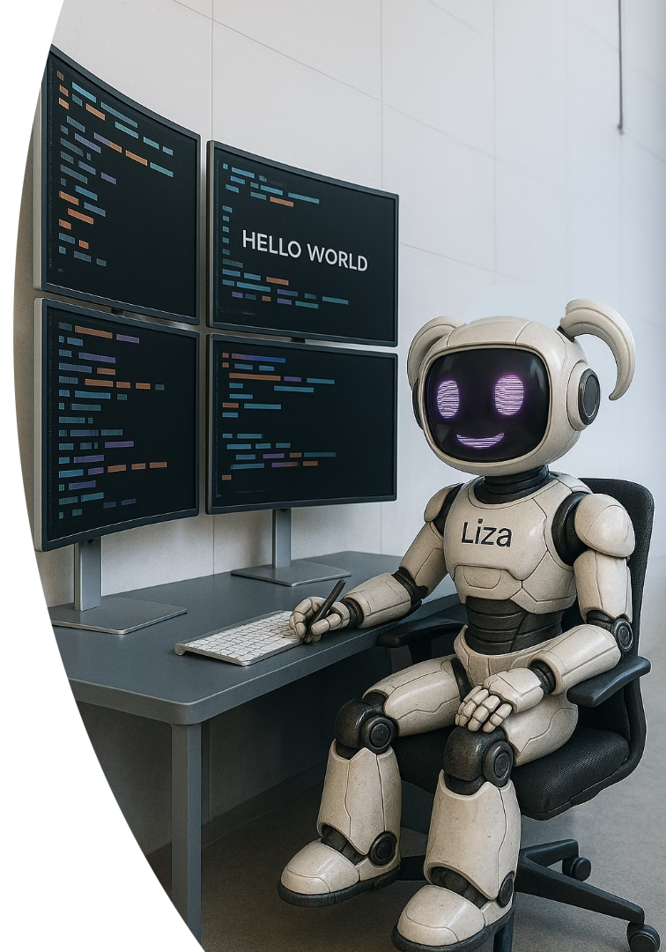
מהו פיתוח מסורתי?
כתיבת תוכנה באמצעות שפות תכנות, כגון Python, JavaScript ו־Java.
נדרש ידע בתכנות בתחומים הבאים:
תחביר, לוגיקה, מבני נתונים וארכיטקטורה
תפעול מערכות, ניהול גרסאות בעזרת Git ובדיקות תוכנה.
תהליך העבודה כולל:
תכנון וכתיבת קוד מאפס.
שליטה מלאה בממשק, בצד השרת ובתשתיות.

Slide 5
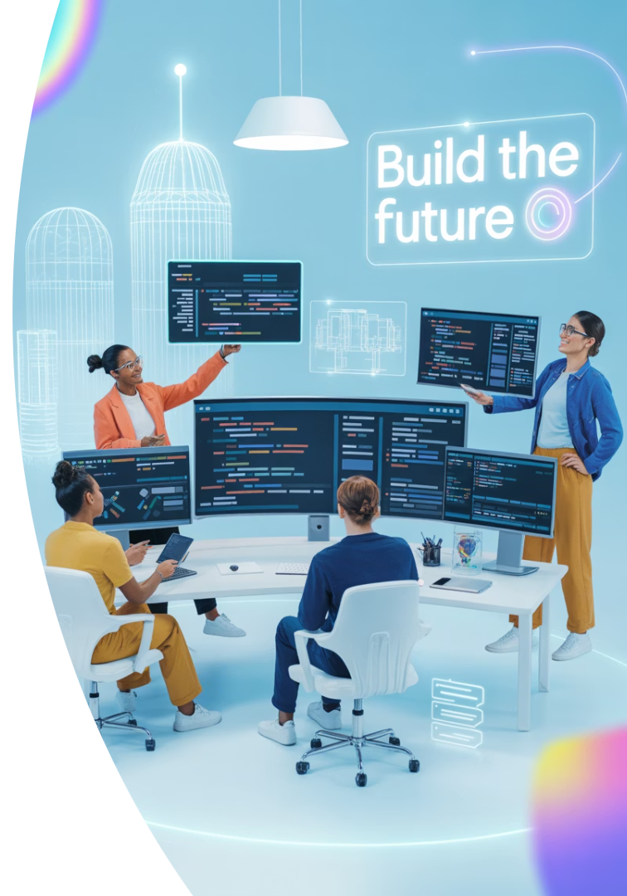
פיתוח מסורתי — יתרונות וחסרונות
יתרונות:
שליטה מלאה
מתאים למערכות מורכבות, להתרחבות וליישומים עם דרישות אבטחה גבוהות.
איתור תקלות מעמיק
חסרונות:
זמן ארוך יותר עד להשקה
עלויות גבוהות יותר
השקעה רבה במשאבים
בניית אב־טיפוס ושינויים דורשים יותר זמן
נדרשת מומחיות
Notes:
PROS:
Full Control - Complete control over logic, performance, and integrations
Better Suited For - Complex systems, Scalable architectures, Security-sensitive apps
Deep Debugging - Advanced debugging tools (e.g., logs, breakpoints, test suites)
CONS:
Longer Time to Market - Traditional development involves manual coding, testing, and debugging, which leads to slower iterations and delayed deployments.
Higher Costs - It typically requires hiring skilled developers, leading to increased labor and maintenance expenses.
Resource Intensive - need developments and multiple specialists such as backend, frontend, and QA engineers, making the process complex and resource-heavy.
Slower Prototyping and less Agility - Building and testing new features or prototypes takes longer, delaying user feedback and product refinement.
Limited to experts only - Non-technical stakeholders cannot easily contribute, and business logic remains locked in the hands of developers.

Slide 6
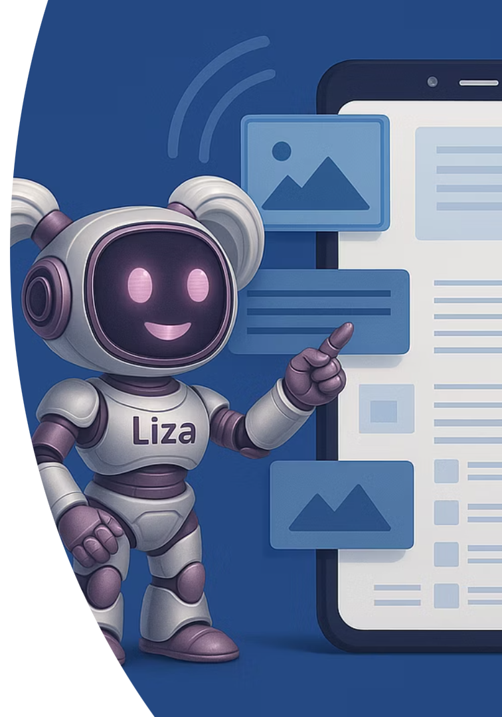
מהו פיתוח ללא קוד?
הגדרה: כלים ללא קוד מציגים את הלוגיקה, הנתונים והממשק בצורה חזותית, ומסתירים את הקוד שמאחוריהם.
גישה המאפשרת ליצור תוכנה בלי לכתוב קוד באופן המסורתי.
משתמשים בממשקים חזותיים, ברכיבים מוכנים ובתהליכי עבודה.
גוררים רכיבי ממשק, מגדירים כללים ומחברים מקורות מידע ושירותי API ללא כתיבת סקריפטים.
מתאים למשתמשים עם מעט ידע בתכנות או ללא ידע קודם.
דוגמה מוכרת: בניית אתרים באמצעות Wix

Slide 7
מאפיינים של פיתוח ללא קוד
ממשקים חזותיים
רכיבי לוגיקה
שימוש חוזר ברכיבים
תרשימי זרימה ובוני טפסים מחליפים את סביבת כתיבת הקוד.
תנאים ולולאות מוגדרים באמצעות רכיבים מוכנים.
תבניות ורכיבים מוכנים מקצרים את זמן הפיתוח.
חיבור לצד השרת
פרסום בענן
שירותים מובנים או חיצוניים לשמירת מידע ולחיבור לשירותי API.
במקרים רבים הפלטפורמה מארחת את האפליקציה באופן אוטומטי.

Slide 8
מכלים ללא קוד לפיתוח בשיטת Vibe Coding

Slide 9



מהו פיתוח בשיטת Vibe Coding?
הגדרה: בניית אפליקציות באמצעות תיאור מילולי של מה שרוצים, בעזרת יכולות השיחה והתכנות של מודלי שפה.
אפשר לשרטט אפליקציה או לתאר את ההתנהגות שלה במילים — והמערכת מתרגמת זאת ללוגיקה ולקוד.
גישה חדשה לפיתוח
מתמקדים בתיאור הרעיון, בהתנסות ובשיפור, במקום בכתיבה ידנית של כל שורת קוד.
ההקשר הטכנולוגי
פיתוח בעזרת בינה מלאכותית, לצד כלים ללא קוד ועם מעט קוד.
בנייה בשפה טבעית
מתארים את התוצאה הרצויה, בוחנים אותה ומשפרים בהדרגה. מודלי שפה מאפשרים לבנות ולבדוק תהליכים במהירות.
Notes:
בסיום ההסבר - לעבור לקלוד ולהדגים איך זה נראה:
אני מבקשת ממנו לבנות לי איזשהו דף אינטרנט כשאני רק מספרת לו את הרעיון, והוא כותב את הקוד ומציג לי את ה-preview לדף הזה.

Slide 10
פיתוח ללא קוד לעומת Vibe Coding
מאפיין
פיתוח ללא קוד
פיתוח בשיטת Vibe Coding
ממשק
גרירה ושחרור של רכיבים
שפה טבעית ויצירת קוד בעזרת בינה מלאכותית
קהל יעד
משתמשים ללא רקע טכני
מפתחים ויוצרים טכנולוגיים
גמישות
מוגבלת ליכולות הפלטפורמה
גמישות רבה בעזרת יצירת לוגיקה בקוד
עקומת למידה
מתונה מאוד
מתונה עד בינונית; ידע בתכנות מסייע
איכות התוצר
התאמה אישית מוגבלת יחסית
תוצר מותאם אישית; נדרשת בדיקת איכות
כלים מרכזיים
כלים כגון Webflow, Bubble ו־Zapier
כלים כגון Cursor, Replit וסביבות מבוססות מודלי שפה

Slide 11




המהפכה: יותר אנשים
יכולים ליצור תוכנה
הכלים מאפשרים ליותר אנשים לבנות מוצרים דיגיטליים. מיומנות מרכזית: ניסוח הנחיות ברורות.
יזמים וחברות הזנק
מעצבי מוצר ומנהלי מוצר
משתמשים פרטיים
יצירת כלים לשימוש אישי.
בניית מוצר ראשוני בלי לגייס צוות פיתוח שלם.
שינויים מהירים ובדיקת הממשק וחוויית המשתמש.
Notes:
מה שחשוב כאן הוא לא לדעת לקודד אלא לדעת לנסח פרומפטים טובים, לחדד כוונה ולכוון את הבינה המלאכותית.
מאפשר לכולם לבנות, בלי שום רקע טכני.

Slide 12
יום בחייו של יוצר בשיטת Vibe Coding
שלב הרעיון 💡
בדיקה ושיפור בזמן אמת ⚙️
דיוק התוצאה 🧪
משרטטים את הרעיון —
מתחילים מתיאור קצר, מרעיון על גבי קנבס או מסקיצה של הממשק.
המטרה היא להפוך את הרעיון הראשוני למשהו שאפשר לראות.
בודקים מיד —
מריצים הנחיות ובוחנים את הלוגיקה ואת השינויים בממשק.
מקבלים משוב ומתקנים תוך כדי עבודה.
משפרים את ההנחיה, את התהליך או את הממשק עד לקבלת התוצאה הרצויה.
בודקים שהתוצאה אכן מתאימה לצורך.
יצירה משותפת עם בינה מלאכותית 🤖
פרסום מהיר 🚀
בונים יחד —
נעזרים בבינה מלאכותית לכתיבת קוד, לשיפור הממשק והטקסטים, לדיוק הנחיות ולחשיבה על מקרי קצה.
משתפים במהירות —
הופכים את אב־הטיפוס לקישור, להדגמה או למוצר שאפשר להשתמש בו.

Slide 13
השוואה באמצעות תרחיש לדוגמה
תרחיש: בניית עוזר פנימי ליצירת תוכן בעזרת בינה מלאכותית
קריטריון
פיתוח מסורתי
פיתוח ללא קוד או בשיטת Vibe Coding
זמן למוצר ראשוני
בדוגמה: 3–5 שבועות לתשתית, ממשק, חיבור והרשאות
בדוגמה: 2–3 ימים בעזרת Base44 וקנבס
תפקידים נדרשים
מפתחי צד שרת וממשק, ומעצב
יוצר אחד עם יכולת ניסוח והבנת לוגיקה
גמישות
התאמה אישית מלאה
מוגבלת יותר, אך מהירה
תחזוקה
דורשת טיפול של מפתחים
חלק מהתחזוקה מנוהל בידי הפלטפורמה

Slide 14
יתרונות של כלים לפיתוח בעזרת בינה מלאכותית
מהירות
קיצור משמעותי של זמן הבנייה והשיפור, בהתאם למשימה.
חסם כניסה נמוך
אפשר להתחיל גם ללא ניסיון קודם בכתיבת קוד.
הפחתת עלויות
צמצום חלק מעבודת הפיתוח עשוי להפחית עלויות.
בניית אב־טיפוס במהירות
קבלת משוב ובדיקת הרעיון בשלב מוקדם.
אפשרות להתרחבות — עד גבול מסוים
חלק מהפלטפורמות תומכות בעומסי שימוש בינוניים.
ממשק בשפה טבעית
מתארים במילים את הלוגיקה, התהליכים והתוכן.
גמישות יצירתית
משלבים לוגיקה, עיצוב ותוכן בעזרת כלים נגישים.
שיתוף פעולה עם בינה מלאכותית
נעזרים במודלי שפה לבנייה ולשיפור של מערכות.
קיצור הדרך מהרעיון לתוצר
אפשר להתחיל לבנות לפני כתיבת מפרט מפורט או קוד ידני.

Slide 15
חסרונות של כלים לפיתוח בעזרת בינה מלאכותית
התאמה אישית מוגבלת
1
חלק מהפלטפורמות מגבילות גישה לקוד ולתשתיות, ולכן קשה יותר לממש דרישות מיוחדות.
2
מגבלות בהתרחבות
יישומים עלולים להתקשות בעומס משתמשים גדול, בתהליכים מורכבים או בכמויות מידע גדולות.
תלות בספק
3
תלות בתשתית, במחיר ובמגבלות הפלטפורמה עלולה להקשות על מעבר לשירות אחר.
4
סוגיות אבטחה
יכולות האבטחה והתאימות של הפלטפורמה אינן בהכרח מתאימות לכל ענף או שימוש.
מגבלות בחיבורים
5
החיבור לשירותים חיצוניים עשוי להיות מוגבל יותר מאשר בפתרון המבוסס על קוד מותאם.

Slide 16
באיזה כלי כדאי להשתמש?
רמת מורכבות | כלים אפשריים | מטרה
פשוטה | הקנבס של ChatGPT הקנבס של Gemini התוצרים של Claude | עמודי אינטרנט פשוטים
פשוטה | הקנבס של ChatGPT הקנבס של Gemini התוצרים של Claude | בניית אב־טיפוס לרעיון
בינונית | הכלי Base44 הכלי Lovable הכלי Bolt | אפליקציות ווב קלות עם יכולות מלאות
גבוהה; נדרש רקע בתכנות | כלים כגון Cursor ו־Windsurf | תכנות חופשי בעזרת בינה מלאכותית

Slide 17
בקורס הזה נלמד:
ליצור עמודי אינטרנט מותאמים אישית
לבנות אב־טיפוס לרעיון
לפרסם אפליקציה מתפקדת ברשת

Slide 18

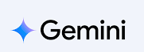

עמודי אינטרנט מותאמים ובניית אב־טיפוס
יכולת יצירת האתרים של Codex
יכולת הקנבס
יכולת יצירת התוצרים

Slide 19
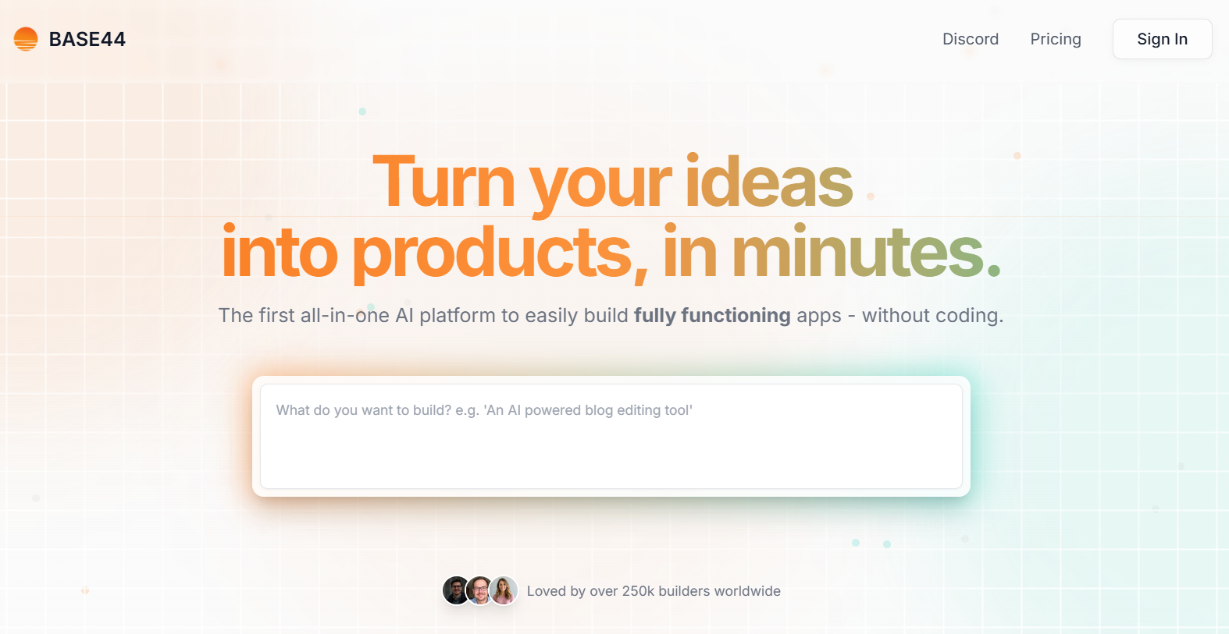
פרסום האפליקציה באמצעות כלי Vibe Coding

Slide 20
סיכום
מפיתוח מסורתי לכלים ללא קוד
מכלים ללא קוד לפיתוח בשיטת Vibe Coding
כלים לפיתוח בעזרת בינה מלאכותית
בקורס: בניית אב־טיפוס ופרסום אפליקציה

Slide 21
שאלות?

